Slide 1
Lyderių laikas 3 – Gerai mokyklai
Kaunas, 2017 m. gruodžio 13 d.
Notes:
Sveikiname konf.dalyvius ir svečius.. Sveikina projekto vadovė Rasa Šnipienė. Džiaugiamės, kad esame pakviesti, nes mokyklos ir jų vadovai yra puikūs projekto dalyviai ir partneriai, todėl visada yra prasminga susitikti ir vieniems kitus girdėti.

Slide 2
PRANEŠIMO AKCENTAI
Projekto idėjos, veiklos ir jų naudingumas švietimui savivaldybėse.
LL3 galimybės ir indėlis kuriant gerą mokyklą.
„Lyderis be titulo“.

Slide 3
15 svarbiausių KLAUSIMŲ

Slide 4
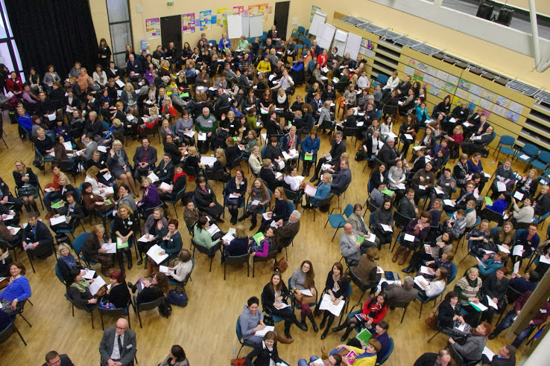
KAS YRA „LYDERIŲ LAIKAS 3“?
Ilgalaikė nacionalinė investicija į Lietuvos švietimo lyderius dėl vaikų mokymosi pažangos

Slide 5
KAS PADEDA ĮGYVENDINTI PROJEKTĄ ?

Slide 6
Įkvėpti ir sustiprinti Lietuvos švietimo bendruomenę imtis kokybinių pokyčių savo organizacijose vardan mokinių mokymosi pažangos
KO SIEKIAMA?

Slide 7
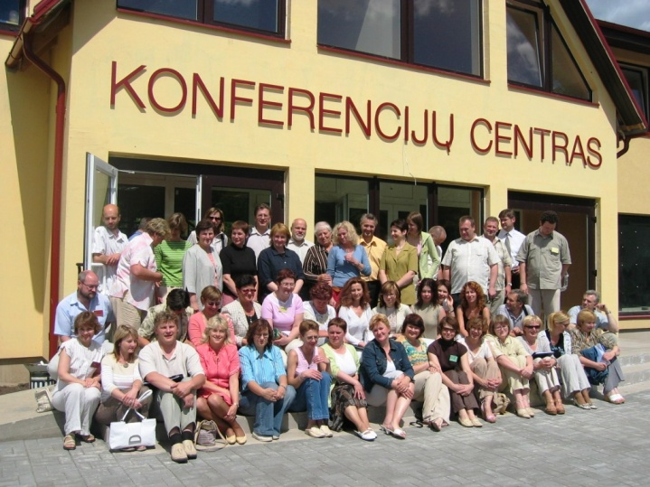
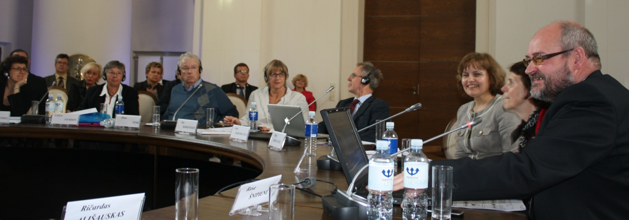
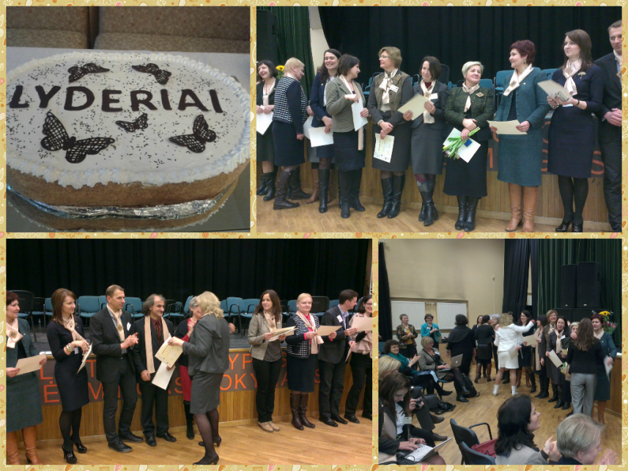
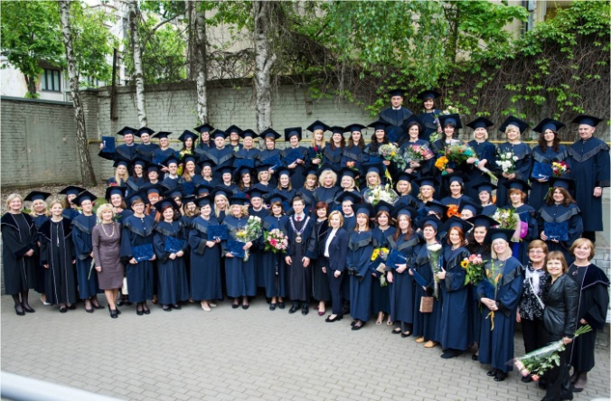
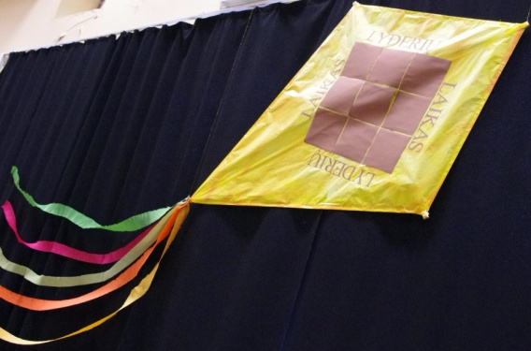
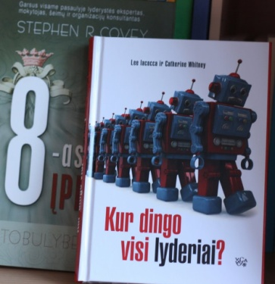
KOKIA PROJEKTO ISTORIJA?

Slide 8
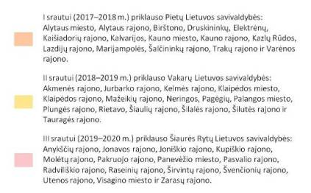
Kas dalyvauja?

Slide 9
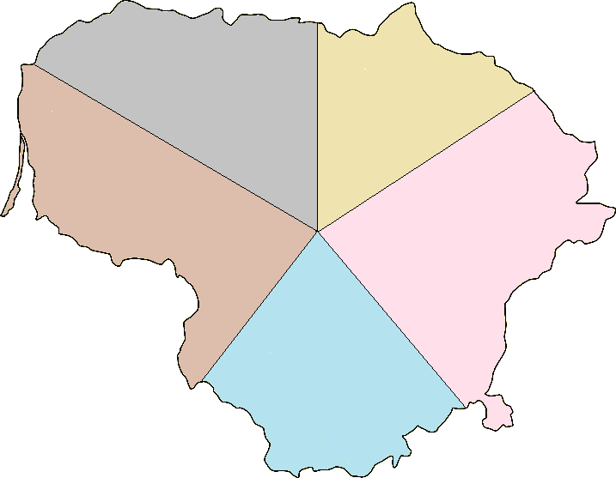
KAM SKIRTAS PROJEKTAS?
Bendrojo ugdymo, profesinio rengimo, neformaliojo švietimo mokyklų vadovams, pavaduotojams ir vadybinę
karjerą planuojantiems švietimo lyderiams
Bendrojo ugdymo,
profesinio rengimo,
neformaliojo
švietimo
mokytojams
Ne švietimo sistemos
darbuotojams – švietimo
bendruomenės nariams
Nacionalinio ir savivaldybių lygmens švietimo vadybininkams
Užsienio lietuvių
bendruomenių lyderiams

Slide 10
KUO REMIAMASI?
PROFESINIS KAPITALAS (A.Hargreaves, M.Fullan)
Sprendimų priėmimo kapitalas | Švietimo bendruomenės lyderystės gebėjimų didinimas kuriant ir įgyvendinant pokyčio projektus savivaldybėse
Žmogiškasis kapitalas | Visų lygmenų švietimo profesionalų kompetencijų ugdymas
Socialinis kapitalas | Švietimo profesionalų savitarpio pagalbos tinklo kūrimas

Slide 12
KOKIOS YRA PROJEKTO VEIKLOS? (1)
Neformalioji
programa
Magistrantūros studijos
Bendradarbiavimas
su kitomis
savivaldybėmis
SAVIVALDYBĖS
POKYČIO
PROJEKTAS
Konsultavimas,
teisinė pagalba
Taikomieji
tyrimai
Mokymo
programos ir
stažuotės
bendruomenei

Slide 13
KOKIOS YRA PROJEKTO VEIKLOS? (2)
www.
lyderiulaikas.
smm.lt
Neformalioji
programa
Užsienio
lietuvių
telkimas
Magistrantūros studijos
Bendradarbiavimas
su kitomis
savivaldybėmis
Lyderystės
mokymosi
leidiniai
SAVIVALDYBĖS
POKYČIO
PROJEKTAS
Forumai
Konsultavimas,
teisinė pagalba
Taikomieji
tyrimai
Alumnų
tinklai
Mokymo
programos ir
stažuotės
bendruomenei
Tarptautiniai
tinklai

Slide 14
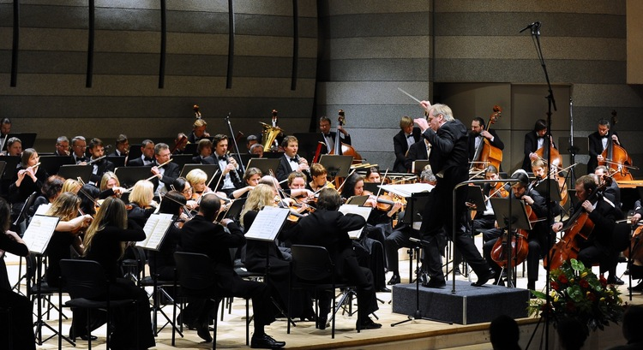
KAIP VEIKIAMA?
Mokomasi, kaip tarpusavyje susitarti, mokytis ir veikti išvien, visas pastangas nukreipiant į geresnį mokinių mokymąsi

Slide 15
KAIP KURIAMI POKYČIO PROJEKTAI? (1)
Magistrantūros
ir neformaliosios
programos
studentų
patirtis,
mokymo
programos
ir stažuotės
Veiklos tyrimas.
Tyrėjų pagalba
Bendra-
darbiavimas
su LL2 ir LL3
savivaldybėmis
Teisininko
pagalba
Konsultantų
pagalba
Kūrybinė
komanda
POKYČIO PROJEKTAS
22 mėn.
Notes:
SAVIVALDYBIŲ KK VEIKLA IR JŲ DIDŽIOJI ATSAKOMYBĖ

Slide 16
Poveikis
Rezultatai
Įgyvendinimo strategijos
POZITYVI PROFESINĖ ŪGTIS (formalus ir neformalus mokymasis)
Žmogiškasis kapitalas
Kūrybiškas profesionalumas
PASEKMĖ
Mokinių pažanga: asmenybės ūgtis, branda, akademiniai pasiekimai
Pasidalytas žinojimas, skaidrumas, atskaitomybė (šalis, savivaldybė, mokykla)
PARTNERYSČIŲ KŪRIMAS IR STIPRINIMAS (realūs ir virtualūs lyderių tinklai)
Socialinis kapitalas
„LYDERIŲ LAIKAS 3“
Laisvė ir atsakomybė priimti profesinius sprendimus (savivaldybė, mokykla, mokytojas)
SPRENDIMAI MOKINIŲ PAŽANGAI (savivaldybės pokyčio projektas)
Sprendimų priėmimo kapitalas
Notes:
Pozityvus profesionalumas. Kompetencija. Vadyba ir lyderystė. Rezultatai.

Slide 17
Geros mokyklos modelio schema

Slide 18
KUR galiMA DALYVAUTI?
Kurti ir įgyvendinti pokyčio projektą
Mokytis Švietimo lyderystės magistrantūroje ar Neformaliojoje programoje
Išvykti į stažuotes Lietuvos ir
užsienio savivaldybėse
Įsijungti į įvairias mokymo programas
Burtis į švietimo lyderystės tinklus
Notes:
Kūrybinėje komandoje
10-15 iniciatyvių švietimo lyderių ;
Mokytis magistrantūroje − 1-4
pradedantieji vadovai, planuojantys
vadybinę karjerą mokytojai,
savivaldybės specialistai Mokytis Neformaliojoje švietimo lyderystės programoje programoje: 10-14 labiau patyrusių vadovų, mokytojų ir specialistų Dalyvauti mokyklų lyderystės iniciatyvose: mokytojai ir mokiniai Dalyvauti stažuotėse Lietuvos ir užsienio savivaldybėse − 36

Slide 19
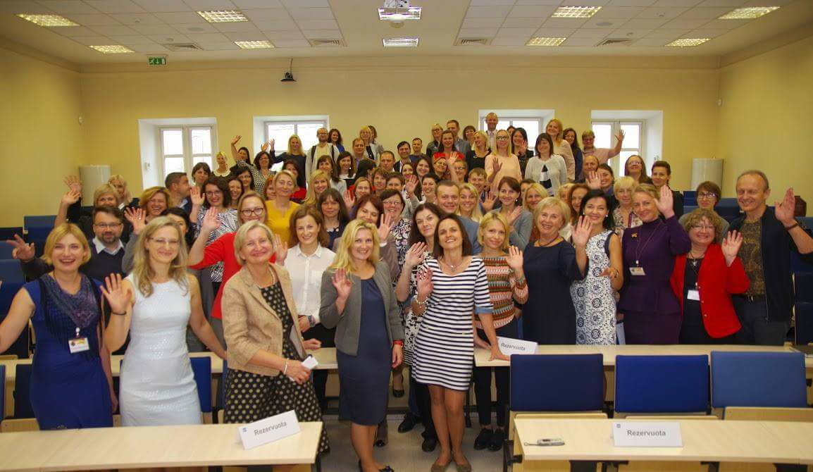
ŠVIETIMO LYDERYSTĖ
Šiuo metu studijuoja 74 magistrantai iš Pietų Lietuvos

Slide 20
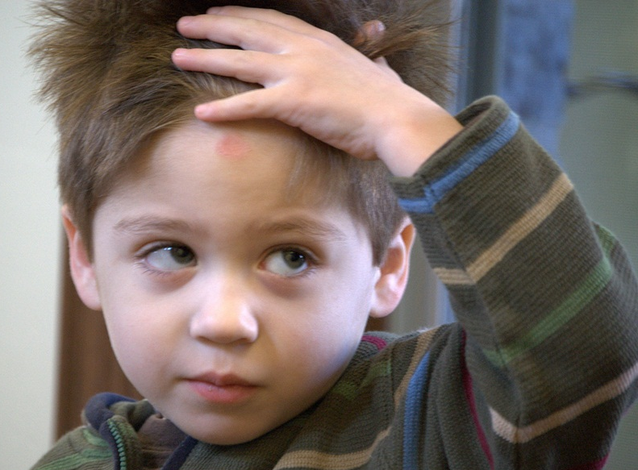
KO MES IŠMOKOME – PATIRTYS IR PAMOKOS

Slide 21
„Lyderių laikO 2“ longitudinio tyrimo išvados
Švietimo lyderystė prasminga, kai paveiki mokinių mokymuisi ir rezultatams.
Mokytojo lyderio įtakos laukas – pirmiausiai mokinių gyvenimas mokykloje ir pamokoje.
Mokyklos direktorius – pirmiausia mokymosi lyderis.
Dalytis lyderyste ir atsakomybe švietime reikia norėti ir mokėti: gerai, kai tai inicijuoja švietimo skyriai.
Lyderystės sklaida švietimo sistemoje – tik kartu su ugdymo inovacijos diegimu!

Slide 22
Tai kas vis dėlto yra svarbiausia?
SISTEMINIAI KOKYBINIAI POKYČIAI ŠVIETIMO SRITYJE (SAVIVALDYBĖSE/MOKYKLOSE)

Slide 23
„Nieko nėra galingesnio už idėją,
kuriai atėjo laikas“ (V. Hugo)
Kam atėjo laikas?
Notes:
Pokyčiai nevyksta lygioje vietoje. Kad vyktų pokytis, reikia įtampos ir aukštos temperatūros.

Slide 24
„Kiekvieną dieną pranokite save tokius, kokie buvote vakar“
Notes:
Ne vardai ir titulai, ne pareigos ir funkcijos lemia mūsų veiklos prasmę ir tvarumą

Slide 25
Keturios įgimtos galios
Pirmoji įgimta galia.
Mes visi, gyvi šią akimirką, turime galios kiekvieną dieną dirbti demonstruodami visa,
ką savyje turime Absoliučiai Geriausia.
Ir tam mums nereikia jokių titulų.

Slide 26
Antroji įgimta galia.
Mes visi, gyvi šiandien, turime galios įkvėpti, teigiamai veikti ir pakylėti kiekvieną sutiktą žmogų.
Ir tam mums nereikia jokių titulų.

Slide 27
Trečioji įgimta galia.
Mes visi, kupini gyvybės, galime įgyvendinti teigiamus pokyčius nepalankių aplinkybių akivaizdoje.
Ir tam mums nereikia jokių titulų.

Slide 28
Ketvirtoji įgimta galia.
Mes visi, gyvenantys lyderiavimo tiesomis, galime pagarbiai, supratingai ir geranoriškai elgtis su visais savininkais ir dalininkais – ir tai darydami kelti organizacijos kultūrą iki tobulo lygio.
Ir tam mums nereikia jokių titulų.
Notes:
Tereikia, kad padėtų lyderių laikas☺

